Slide 1


게임 프로그래밍 -기말 발표-
2019875017 문건

Slide 2
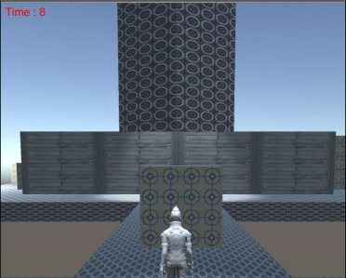
원본 게임
원본 게임은 RUN.pptx에서 참고하였습니다.
간단하게 이 게임에 대해 설명하면
장애물을 피해 골인지점까지 도착했을 때
끝나는 간단한 게임입니다.

Slide 3
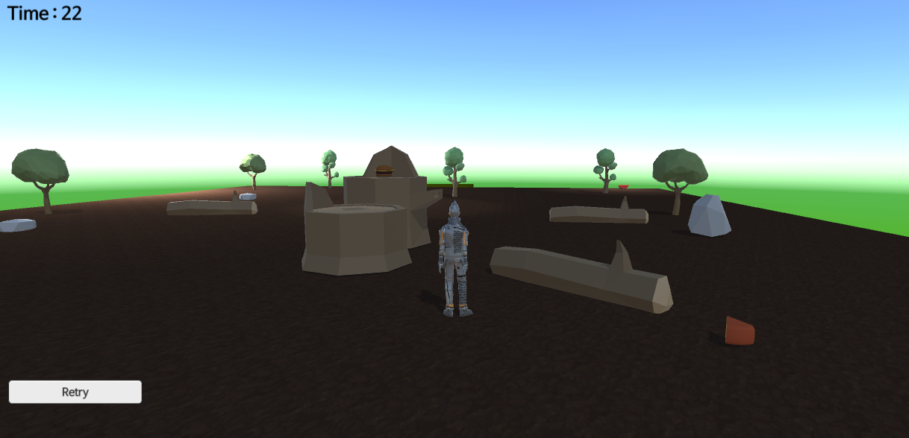
게임 소개
땅 위의 음식 7가지를 모두 획득한 뒤
골인지점에 도착하면 이 때까지 걸렸던
시간을 표시해주고 게임이 종료됩니다.
음식 7가지 중 하나라도 획득하지
못했을 시 골인지점에 도착해도 도착했다고
인정되지 않습니다.

Slide 4
게임 업그레이드 ①
1. 점프 파워 증가
플레이어 캐릭터의 점프 높이를 좀 더 높여서
여러 장애물들을 뛰어 넘기 쉽게 하였습니다.
2. 화면 회전 속도 증가
캐릭터를 조종할 때 카메라의 화면 회전 속도가 좀 느린 감이 있어 화면 회전 속도를 2에서 8로 늘려주었습니다.

Slide 5
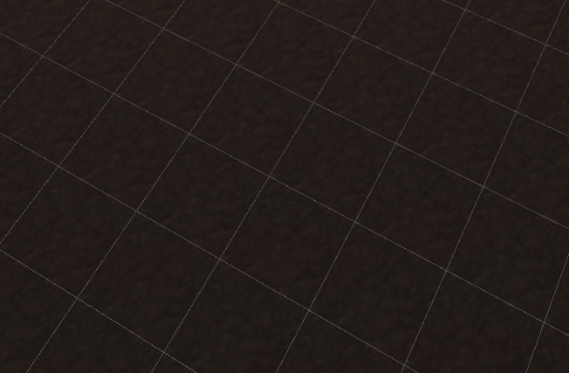
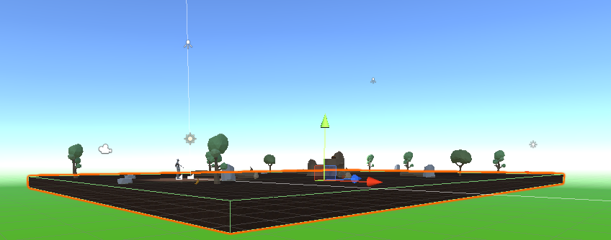
게임 업그레이드 ②
3. 바닥 변경
바닥을 흙 길로 표현해서 좀 더 자연스러운 느낌을 주었습니다.
4. 배경 추가
배경을 하늘 배경으로
비어 있던 배경을 채워봤습니다.

Slide 6
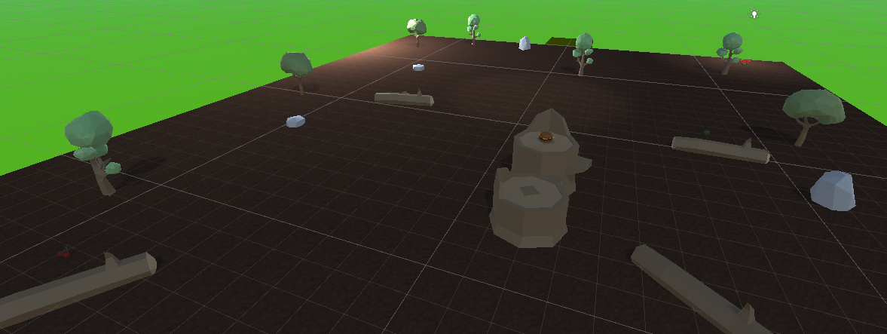
게임 업그레이드 ③
5. 바닥 크기 조정
기존의 게임에는 출발 지점에서
좁은 통로가 있었지만 이를 삭제하고
직사각형의 바닥을 만들었습니다.
6. 필요 없는 장애물 삭제
기존의 장애물을 삭제하여 가시성을
늘려주었습니다.
7. 여러가지 조형물 추가
좀 더 자연스러운 이미지의
나무나 바위 등을 배치시켰습니다.

Slide 7

게임 업그레이드 ④
8. 글꼴 변경
전체적인 글꼴을 나눔바른고딕Bold로
변경했습니다.
글꼴 변경, 글자 색 변경
9. 타이머 글자 색 변경
빨간색 글자보단 검정색 글자가 좀 더 괜찮을 것 같아서 변경했습니다.
10. 재시작 버튼 게임 화면에 추가
재시작 버튼을 게임을 하고 있는 와중에도 누를 수
있도록 배치해줬습니다.
재시작 버튼

Slide 8
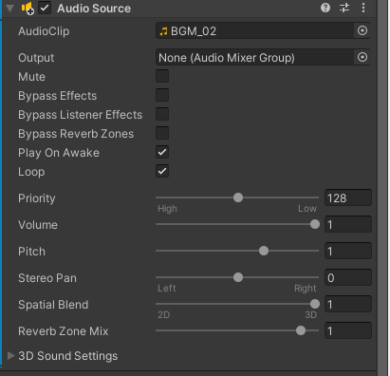
게임 업그레이드 ⑤
11. 배경음악 변경
좀 더 게임에 맞는 배경음악으로 바꿔봤습니다.

Slide 9
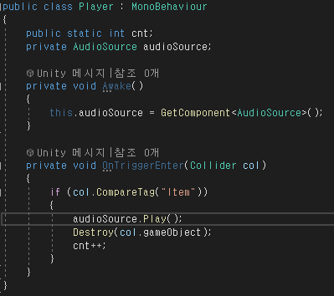
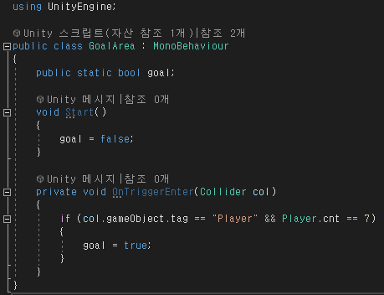
게임 업그레이드 ⑥
12. 아이템(음식) 획득 조건 넣기
땅 위의 음식들을 모두 찾아야 골인할 수
있는 조건을 생성했습니다.

Slide 10
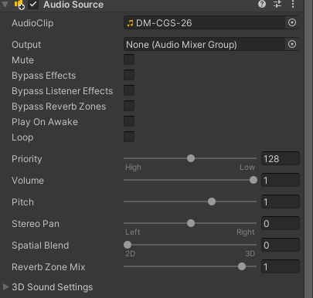
게임 업그레이드 ⑦
13. 아이템(음식) 획득 시 효과음 출력
음식 획득 시 효과음이 나도록 설정했습니다.

Slide 11
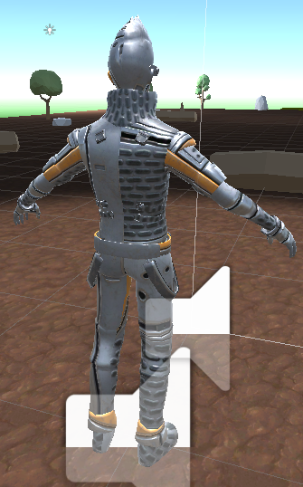
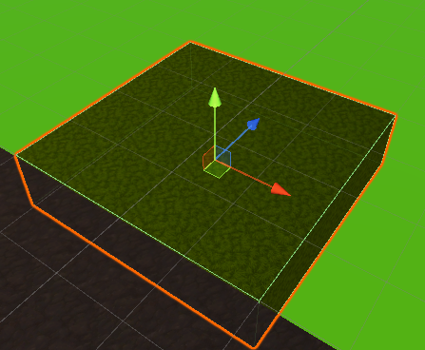
게임 업그레이드 ⑦
14. 캐릭터 옷 추가
캐릭터에게 옷을 입혀줬습니다.
15. 골인 지점 바닥 변경
골인 지점의 바닥을 잔디길로 변경해서
좀 더 골인 지점을 명확하게 해 놓았습니다.

Slide 12
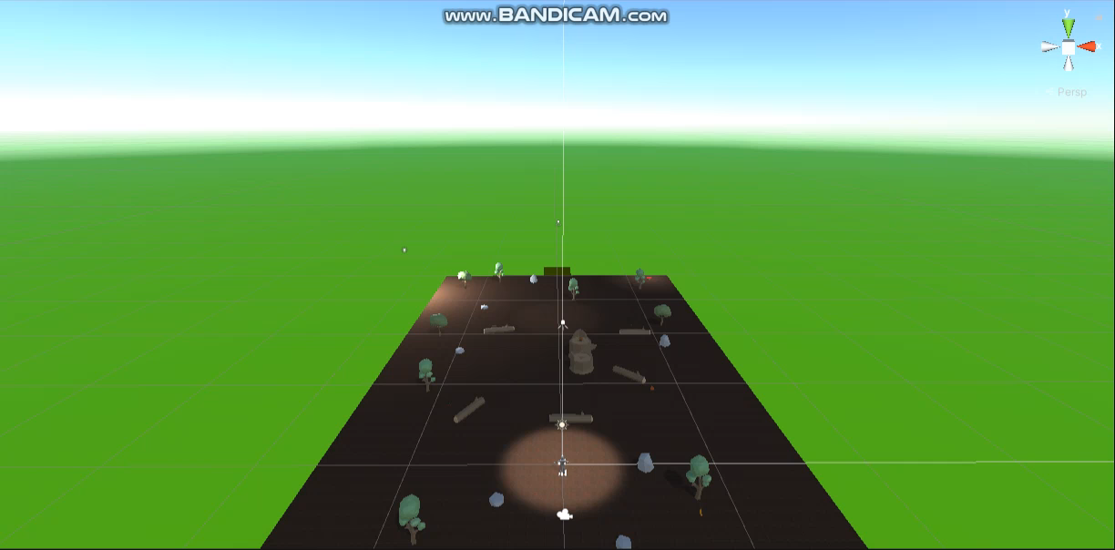
게임 실행 영상

Slide 13
점수
수정 및 추가 항목이 15가지 였으므로
총 점수는 15점입니다.

Slide 14
출처
RUN.pptx (간단한 장애물 런 게임) – 원본 게임
https://assetstore.unity.com/packages/3d/environments/landscapes/low-poly-simple-nature-pack-162153
https://assetstore.unity.com/packages/3d/food-pack-3d-microgames-add-ons-163295
https://assetstore.unity.com/packages/3d/environments/fantasy/fantasy-forest-environment-free-demo-35361
https://assetstore.unity.com/packages/audio/sound-fx/free-casual-game-sfx-pack-54116 https://assetstore.unity.com/packages/audio/music/casual-game-bgm-5-135943 https://assetstore.unity.com/packages/2d/textures-materials/metals/yughues-free-metal-materials-12949
위의 여섯 가지 링크는 사용했던 에셋들
https://truecode.tistory.com/65?category=611884 – 아이템 줍기
https://hangeul.naver.com/font - 글꼴

